Slide 2
컨테이너 기본개념
http://www.itworld.co.kr/t/62077/VDI/103469
어플리케이션과 그 실행에 필요한 라이브러리, 바이너리, 구성 파일등을 패키지로 묶어서 배포.
운영체제를 제외하고 어플실행에 필요한 모든 파일을 패키징 == 운영체제 레벨 가상화
??? 하드웨어 레벨 가상화랑 다른가?
서버에 하이퍼바이저( 여러 운영체제 실행할 수 있는 vm ware 같은)를 깔고 가상 운영체제와 어플리에키션을 패키징한 가상머신을 만들어 실행하는 방식( 서버 가상화)
이유는 운영체제가 없어도 되는 컨테이너가 용량이 수십 메가정도로 작음. VM은 운영체제가 포함되니 수 휴.

Slide 3
쿠버네티스
https://subicura.com/2019/05/19/kubernetes-basic-1.html
전 세계적 스케일의 경험과 기술이 고스란히 녹아들어 있습니다. 거대한 커뮤니티와 생태계가 있어 잘 안 되는 건 찾아보면 되고 이런 거 만들어 볼까 하면 누군가 만들어 놨습니다. 서비스메시(Istio, linkerd), CI(Tekton, Spinnaker), 컨테이너 서버리스(Knative), 머신러닝(kubeflow)이 모두 쿠버네티스 환경에서 돌아갑니다. 클라우드 네이티브 애플리케이션 대부분이 쿠버네티스와 찰떡궁합입니다.

Slide 4
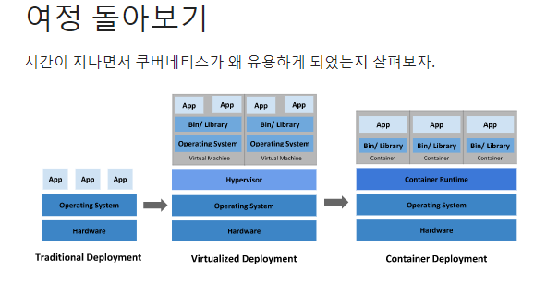
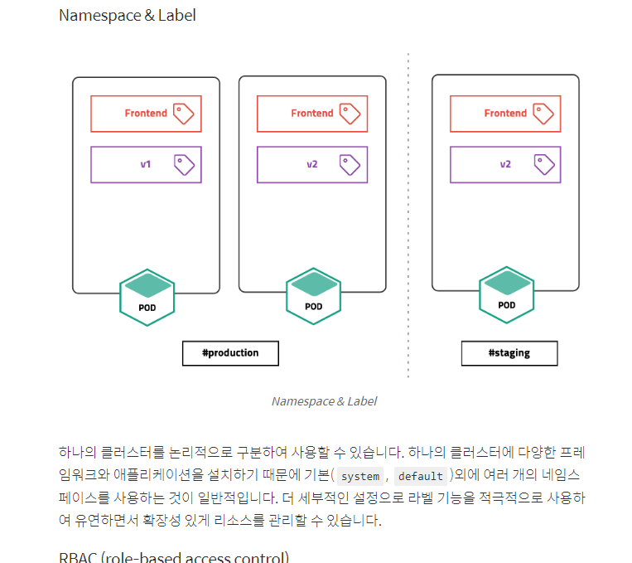
클러스터
https://kubernetes.io/ko/docs/concepts/overview/what-is-kubernetes/
어플리케이션이 돌아갈 수 있는 기반이라고 생각하면 될듯. 근데 하나하나는 컨테이너가 아닌가

Slide 5
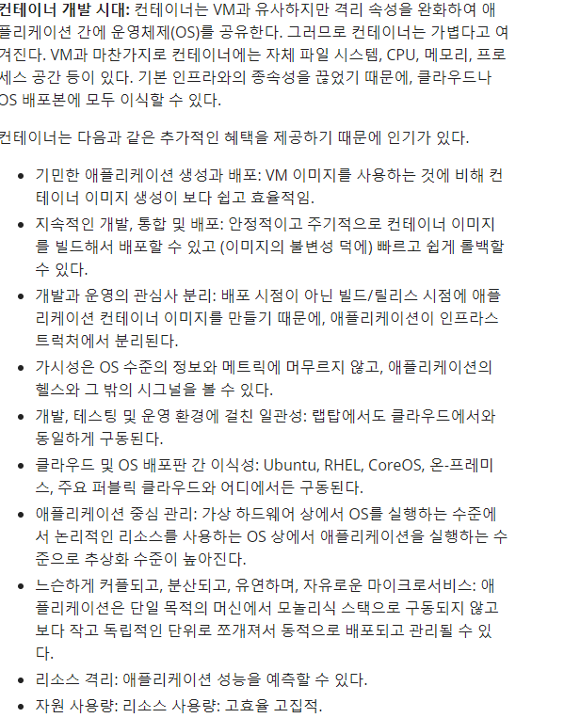
컨테이너
하이퍼바이저는 OS상태밖에 못보겠네

Slide 6
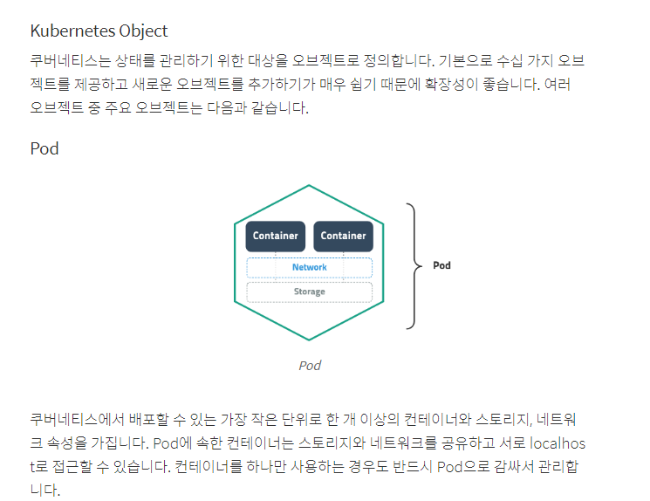
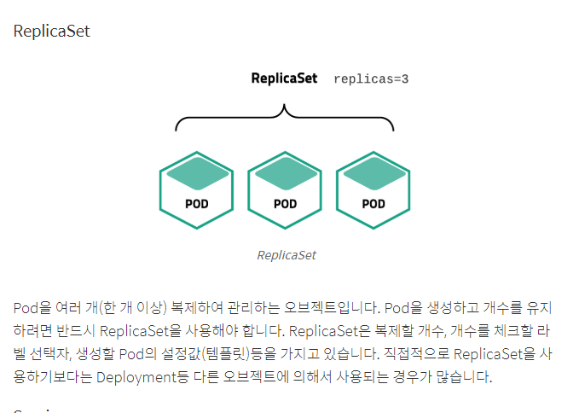


Slide 7
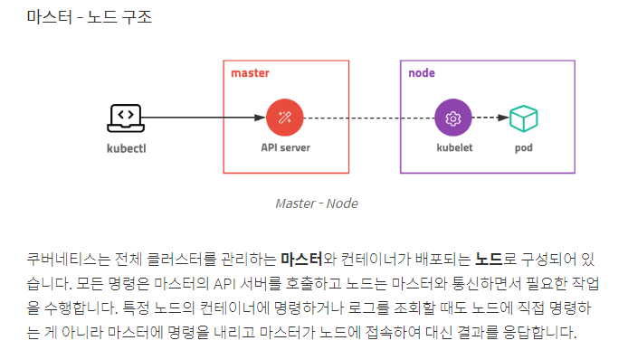
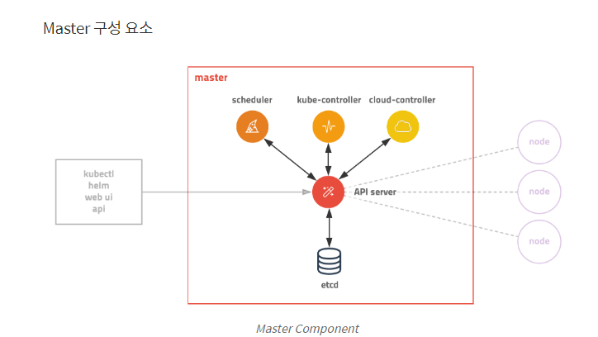
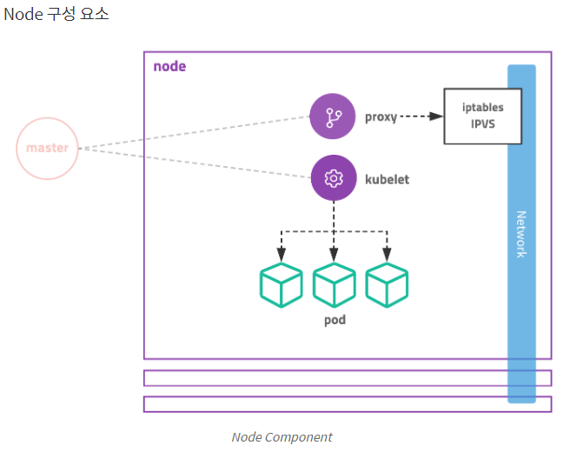

Slide 8
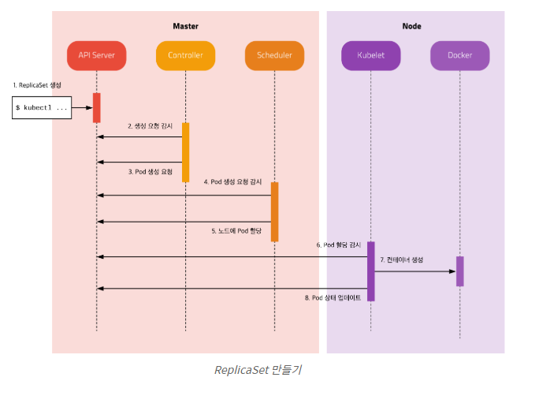

Slide 9
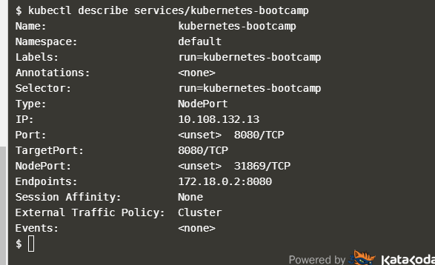
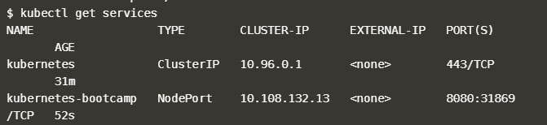
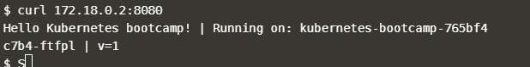
IP는
클러스터IP
노드에 할당된 포트가 31869 연결된 포트가 8080
(내부에서는 localhost:8080 으로 접속하나봄)
노드의 IP를 쓰면 172.18
NODE_PORT라는 환경변수를 31869로 설정해놓고,
이제 app을 outside of cluser에서 curl 로 테스트할 수 있다.
위에 ENDpoint 라고 뜨는 (pod의) ip와 node의 포트로 접속을 하면,
물론 이건 클러스터의 IP와는 다르지만, 외부에서 접속할 수 있다.
172.18.0.2:8080 으로도 되고, 172.17.0.33:31869
172.18.0.2 이건 pod의 IP 31869는 서비스의 port 172.17.0.33 도 minikube ip 잖아 외부에서 접근하는 IP지만, 이미 내부 포트와의 연결이 끊어져서 연결이 불가능!
서비스를 종료해도 pod의 ip로는 내부에서 접근가능.
이게 deploymen가 남아있어서 deployment is managing the application. Delete the deployment 해야지 온전히 끝남

Slide 10
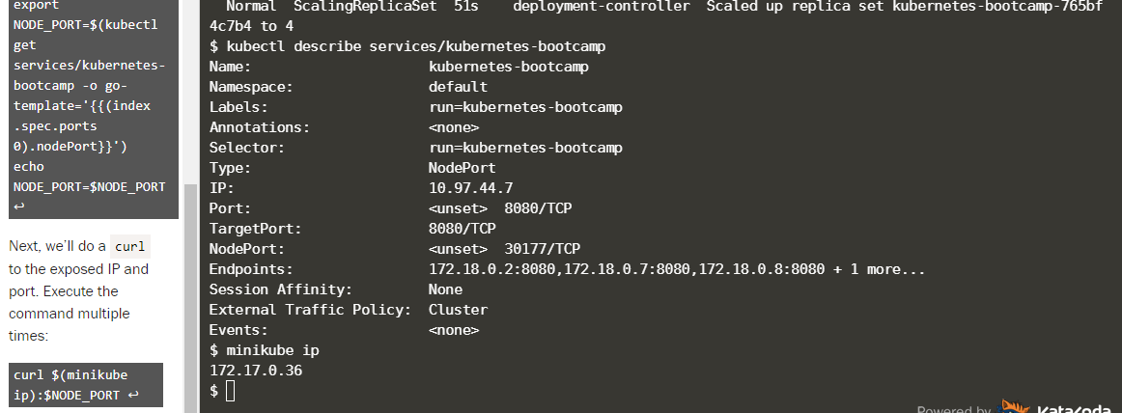
서비
Endpoints에 나오는 ip는 pod 각각의 ip와 포트 들이고 위에 IP라고 뜨는건 서비스의 IP인거지.
Minkube ip : 서비스의 port 30177로 접속하면 load balancing이 이뤄지지만 pod에 직접ip로 접근하면 load balancing이 없어서 pod 하나가 계속 응답해준다. 저기 10.97.44.7:8080 으로 해도
Load balancin을 거친다. 다만 노드의 port로 하면 안되는데,( 30177)

Slide 11
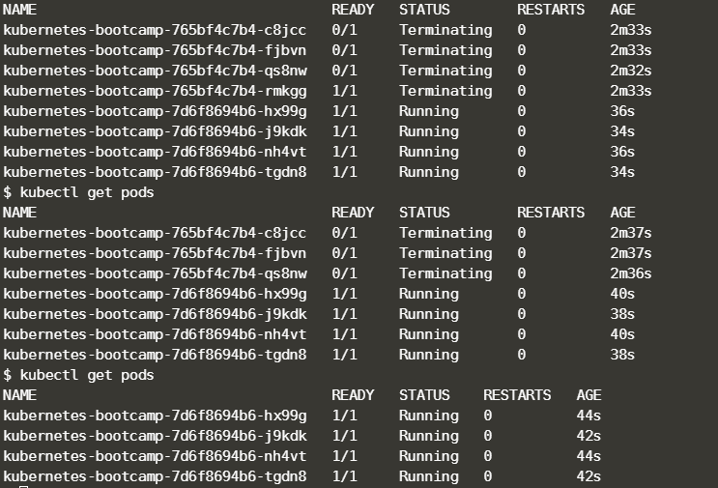
https://kubernetes.io/docs/tutorials/kubernetes-basics/update/update-interactive/
이건 image를 업데이트 시켰을 때
Pod들이 바뀌는 것을 볼 수 있지

Slide 12
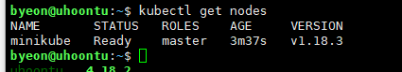
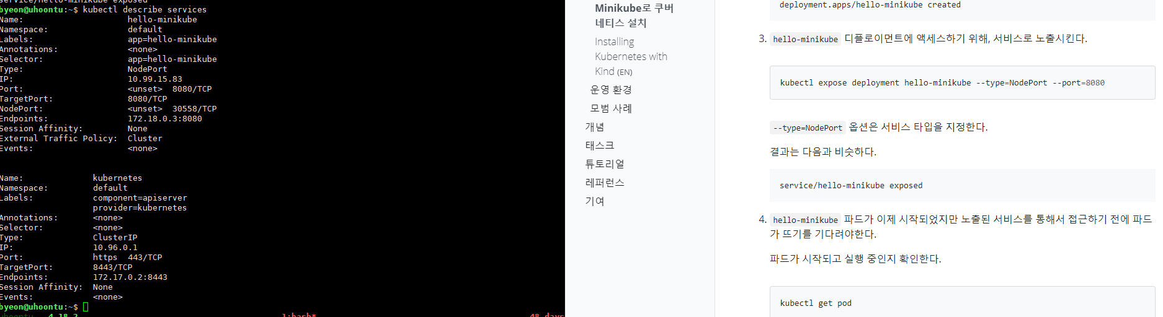
우선 미니큐베로 다음과 같이 클러스터 생성
후에 서비스로 노출.
타입은 NODEPORT
아래쪽에 보이는 이름이 kubernetes인 친구는
Kube api server 를 말하나봐.

Slide 13
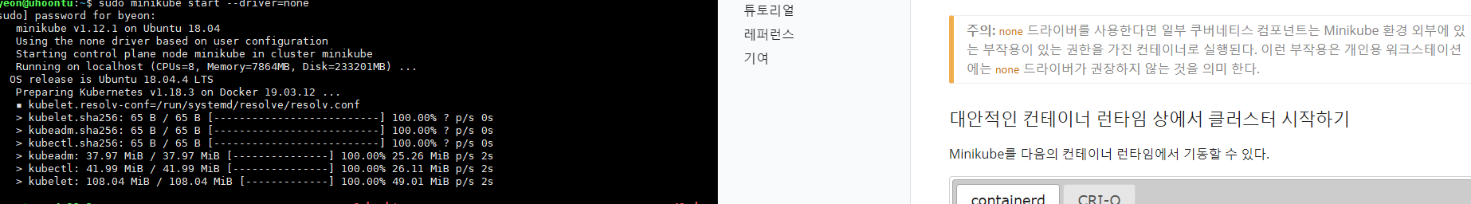
Minikube start –driver = none으로 하면
Docker을 설치한 상태의 가상환경에서 시작한다고 하고, notion.에도 써있던
Kubeadm, kubectl , kubelet 이 다 깔리는 것 같다.

Slide 14
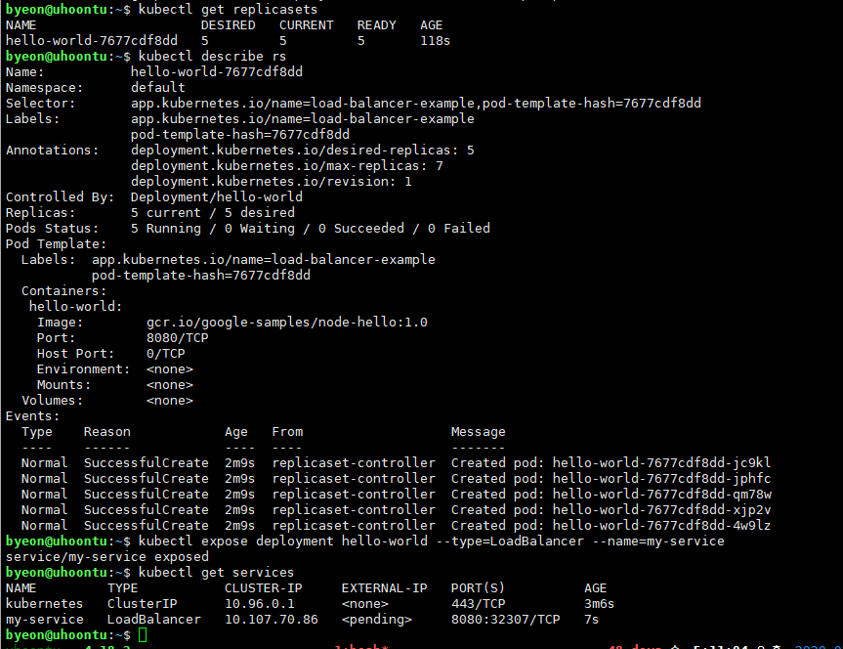
https://kubernetes.io/docs/tutorials/stateless-application/expose-external-ip-address/

Slide 15
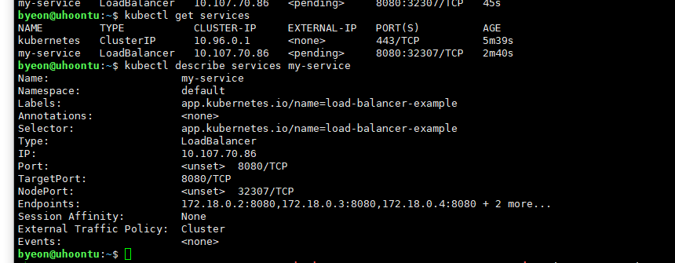
Load balancer 타입으로 하나 만들었다.
서비스()
내 노드 포트는 32307, 포트는 8080

Slide 16
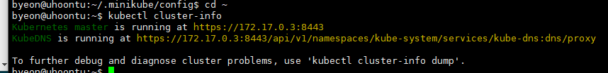
Install kubectl
https://kubernetes.io/docs/tasks/tools/install-kubectl/
url response 있으니 kubectl이 correctly configured to access my cluster인거야.

Slide 17
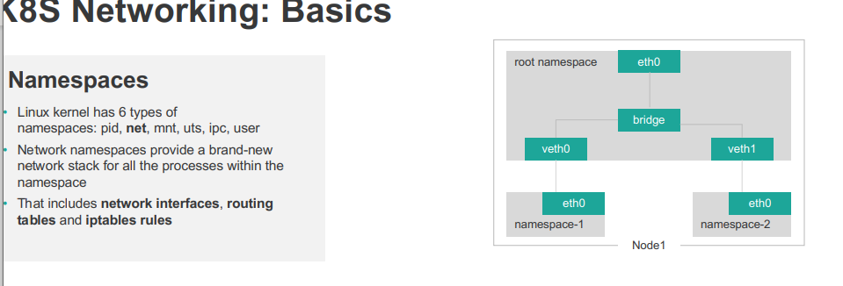
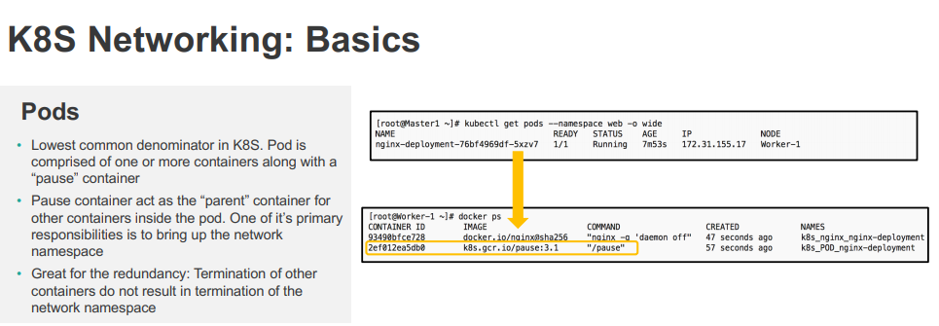
쿠버네티스 네트워크
https://events19.linuxfoundation.org/wp-content/uploads/2018/07/Packet_Walks_In_Kubernetes-v4.pdf
무조건 한 pod에서 네트워크만을 담당하는 containe가 있어서 그 컨테이너 안에서
다른 컨테이너들이 생성되고 없어진다고 보면 된다.
그래서 두개의 컨테이너가 같은 pod에서 같은 ip주소를 내뱉게 된다.

Slide 18
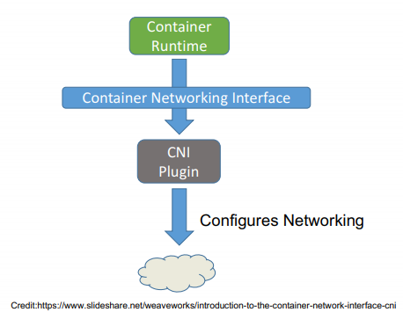
CNI가 뭔가?
https://www.slideshare.net/weaveworks/introduction-to-the-container-network-interface-cni
Simplest possible interface between container runtime(Kubernetes)과 network implementation.
쿠버네티스는 kubernet d라는 pure CNI를 가지고 있고.
CNI 플러그인은 그냥 binary executable
(/opt/cni/bin) 에 졵.
Invoked 되면, JSON config 파일을 읽고 Environment Variable을 읽어서 컨테이너의 네트워크를 configure 할 paramete들을 모두 가져와.

Slide 19
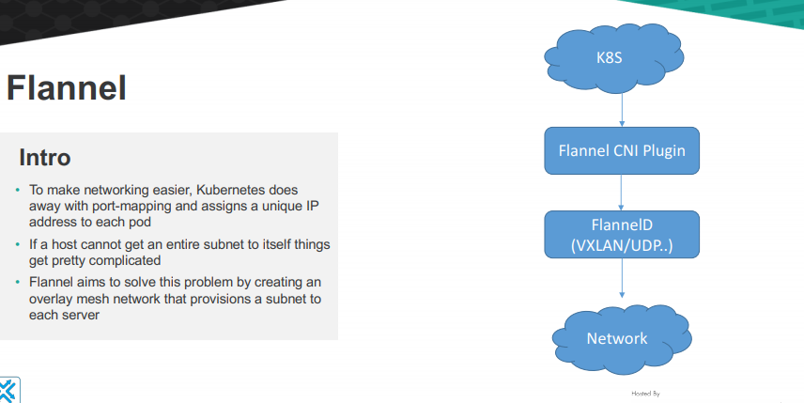
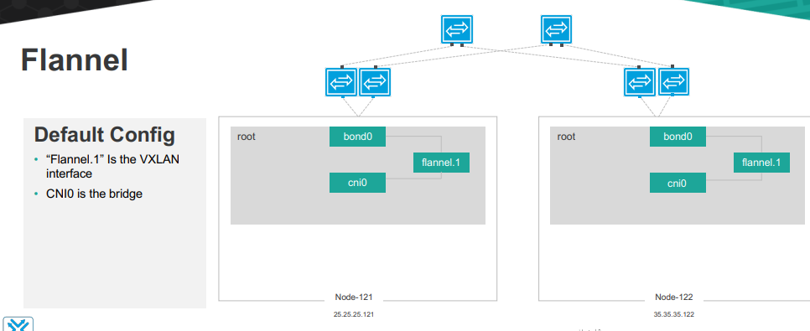
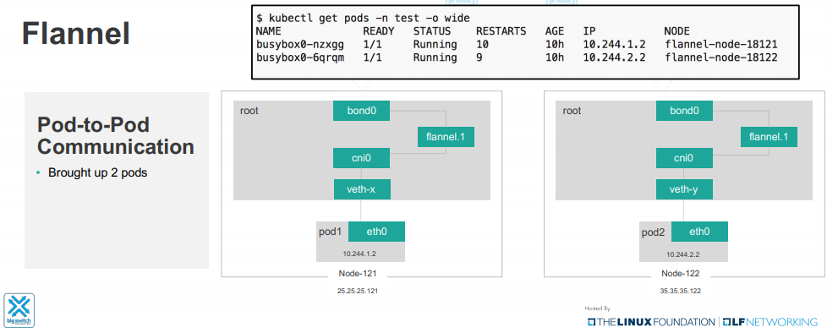

Slide 20
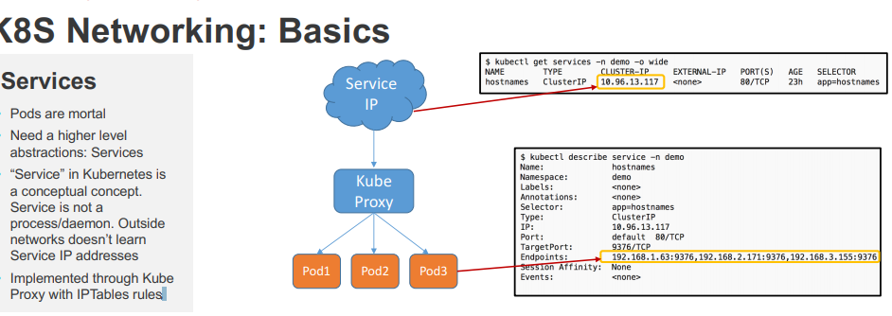
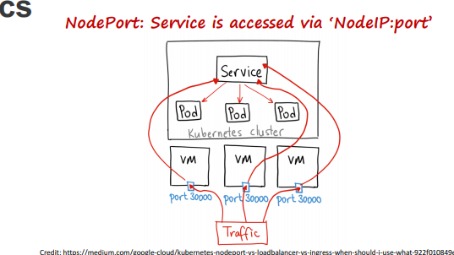
K8s networking
서비스는 process나 daemon이 아니야. 외부 네트워크는 doesn’t learn Service IP address.
Nodeport 방식으로 서비스하면, service가
Accessed via NodeIP:port .
Cluster IP 방식은 default.
클러스터 안의 다른 어플들이
서로 access 가능. 외부에서 accesㄴ는
원래 불가능하지만, Kubernetes proxy를
통해서 access 가능하다.
원래 node port 방식 서비스가 external traffic을
서비스에 직접 넣어줄 수 있는 방법이다. Nodeport는 모든 노드에 (그림에서는 VM이라고 표시되었지만) 각각 specific port를 열어서, 그 포트로 보내진 것은 해당 서비스로 forwar된다.
근데 한 포트당 한 서비스만 쓸수 있고, 30000~32767중에 골라야되며, node나 vm의 IP 주소가 바뀌면 deal with it 해야함.
https://medium.com/google-cloud/kubernetes-nodeport-vs-loadbalancer-vs-ingress-when-should-i-use-what-922f010849e0

Slide 21
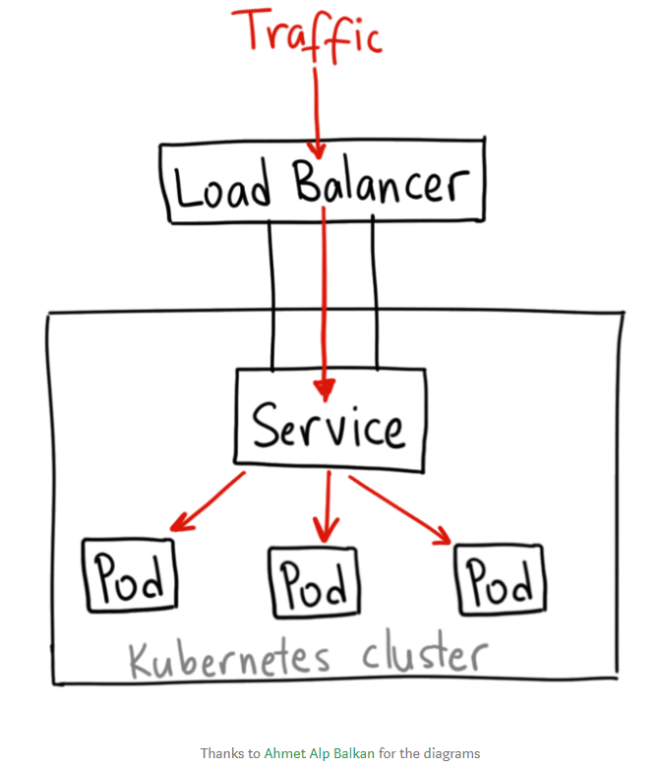
Load Balancer 서비스는 가장 standard way to expose a service to the internet. 필터링도 없고,
Routing도 없어. 어떤 트래픽이던 보낼 수 있다.
다만 각 로드밸런스 서비스마다 ip를 하나씩
가져야 하고, 이말은 각 서비스마다 IP를 쓰기 위한 돈을 내야할 것이란 것이다.

Slide 22
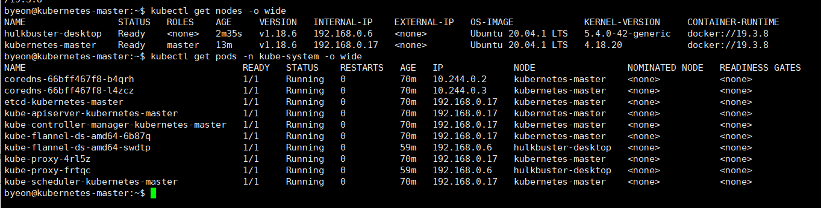
드디어 클러스터를 만들었다.

Slide 23
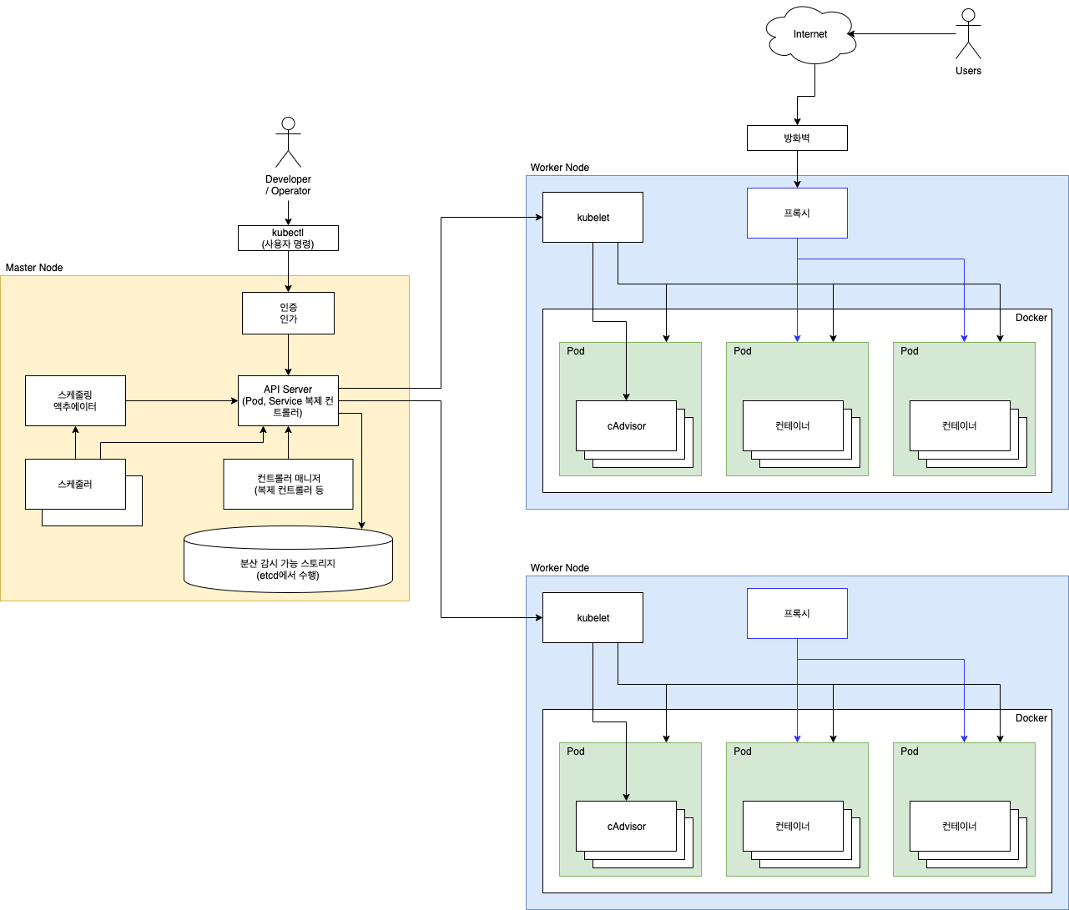

Slide 24
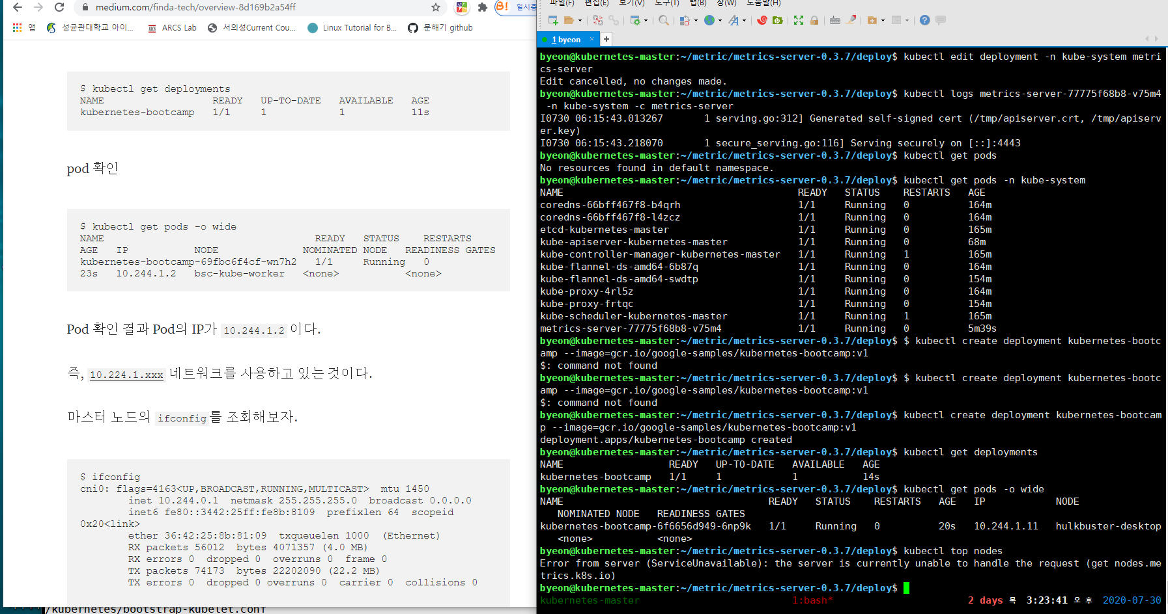

Slide 25
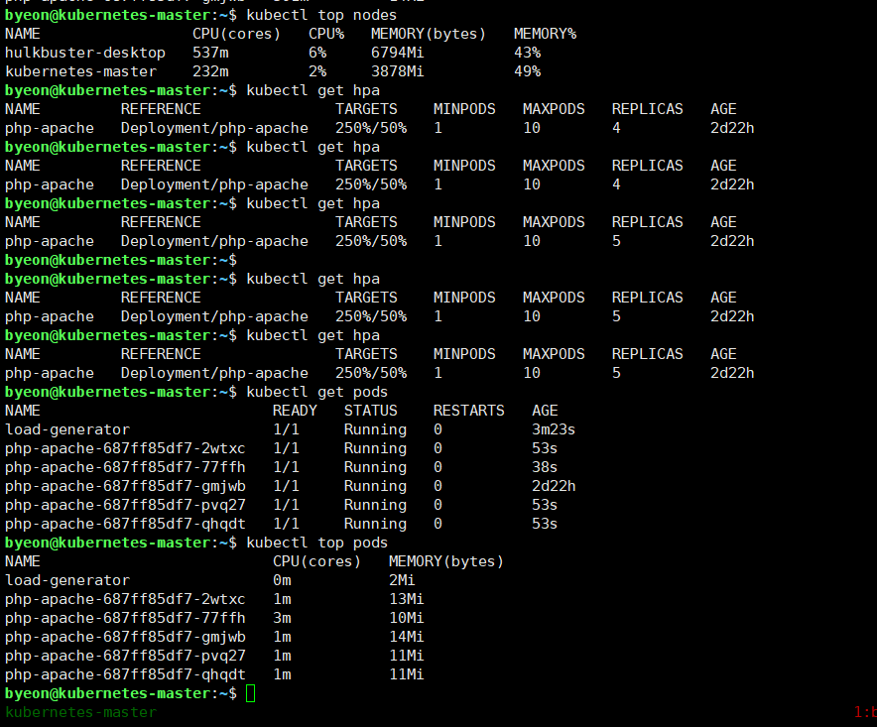
HPA test. 각 replicaset이 pods를 관리하니까 RS가 늘어날때마다 pod가 하나생성. 보면, 맨처음에있던건 gmwjb였는데 cpu를가장많이쓰는건 77ffh야. 이말인즉슨, 새로 생성된 pod가 reques를 받고있고, 기존 pod들은 처리중이란 뜻.

Slide 26
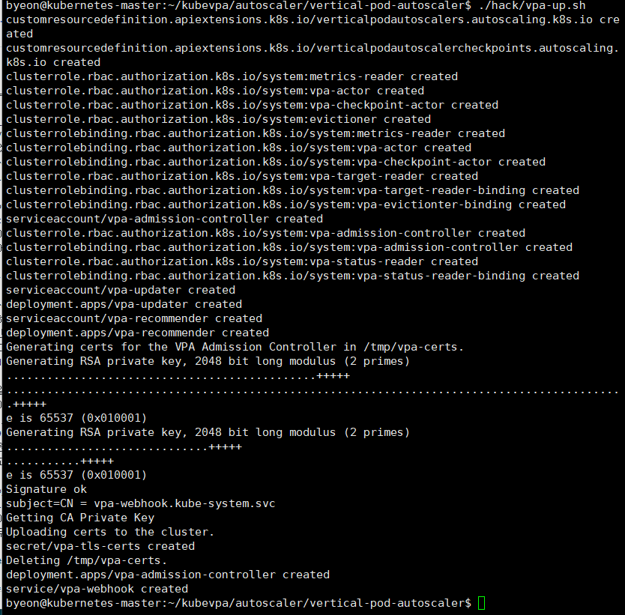
~/kubevpa/autosclaer/vertical-pod-autoscaler에서 https://github.com/kubernetes/autoscaler/tree/master/vertical-pod-autoscaler 대로 실행

Slide 27
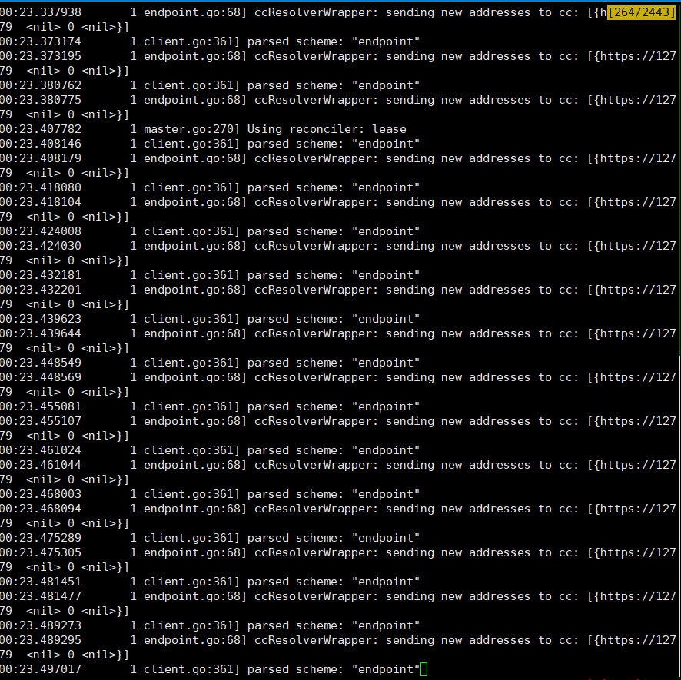
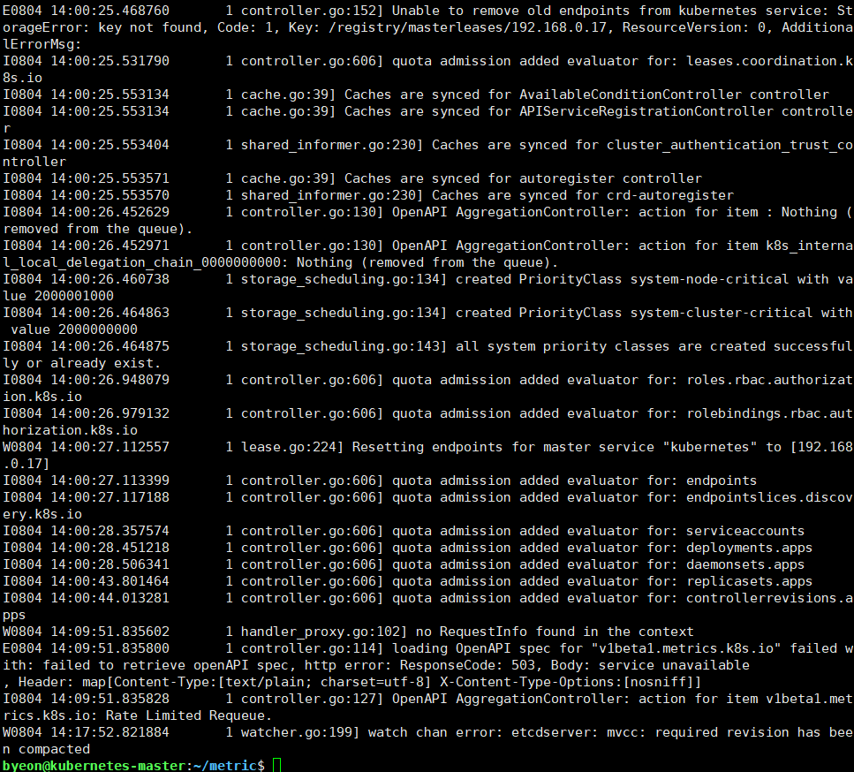
작동하는 apiserver의 log

Slide 28
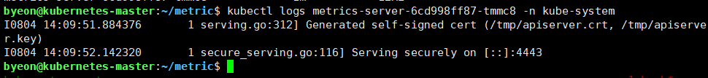
정상작동 metricserver의 log

Slide 29
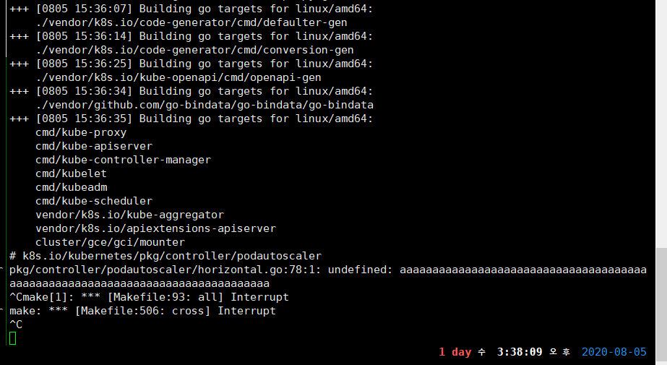
Kubernetes/pkg/controller/podautoscaler/horizontal.go 를 고칠 수 있어

Slide 30
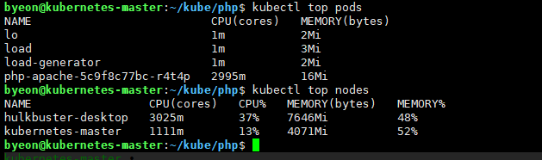
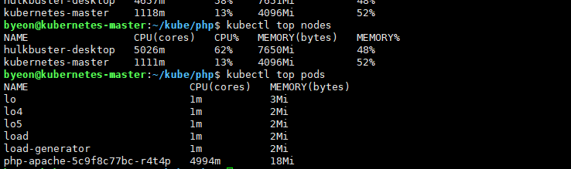
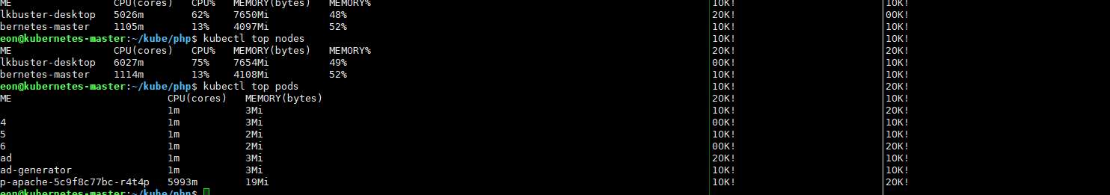
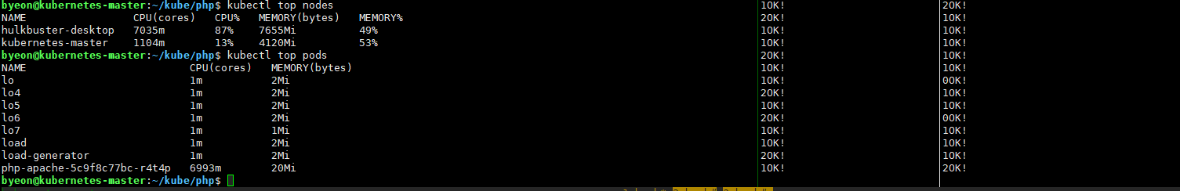
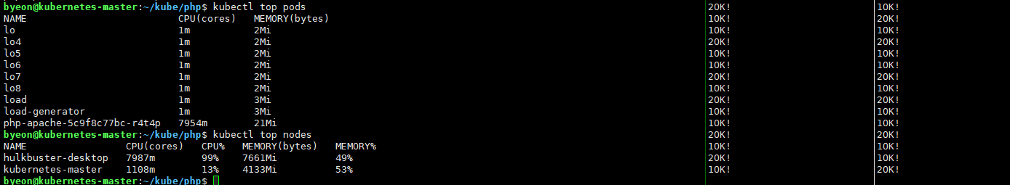

Slide 31
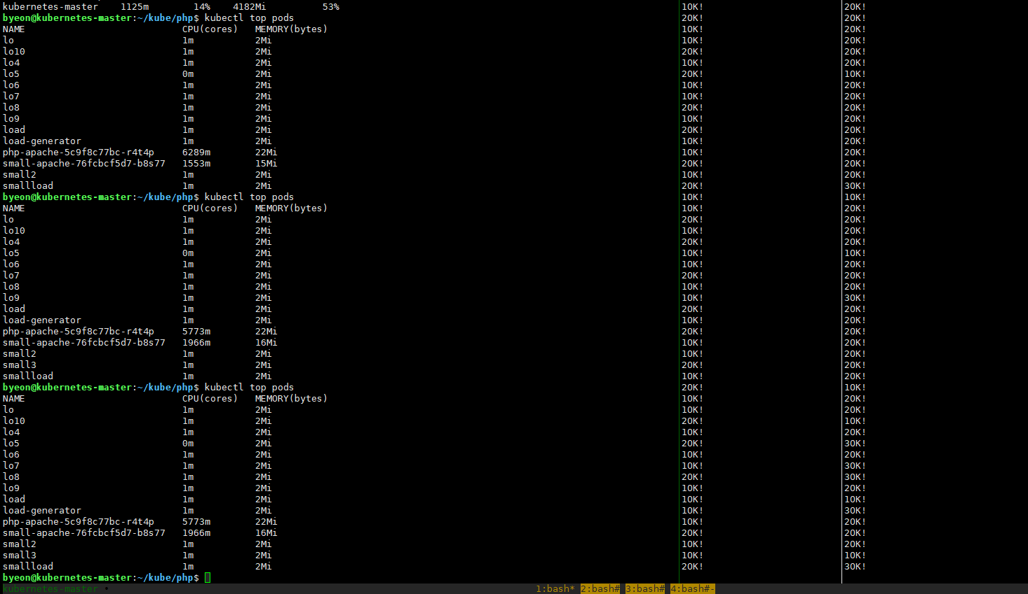
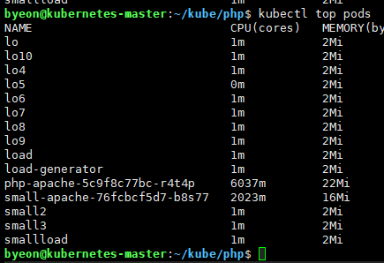
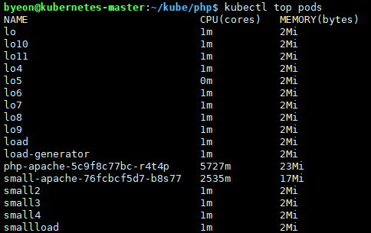
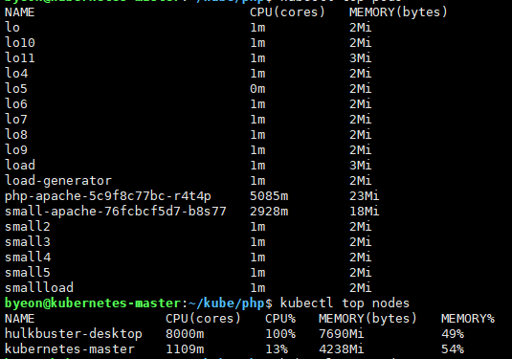

Slide 32
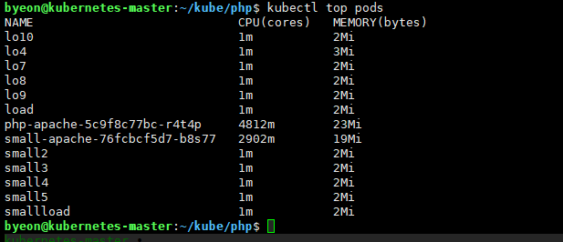
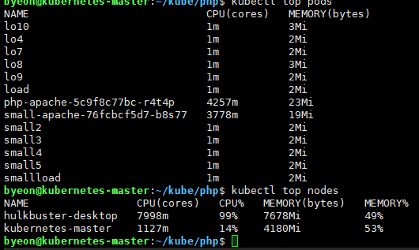
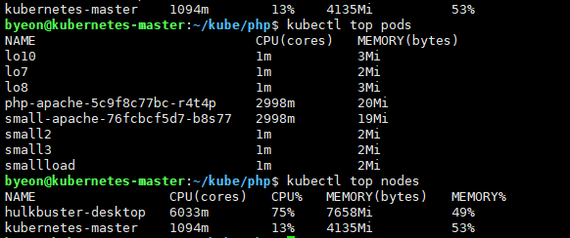
이제 지우기시작.
6: 6 인데 평형을 찾아간다.

Slide 33


Static 하게 cpu 할당받았을때

Slide 34

Small은 static 하게
Response time도 그대로고 cpu도 잘 넘어가네
Guaranteed 니까 besteffort꺼 바로 가져와버리네.

Slide 35
BEST EFFORT QOS 실험 일단 아래와 같은 yaml 파일로 txt파일을 내 /home/byeon/kube/testphp2/results에 저장할 수 있어. 컨테이너의 /hostpath에 저장해놓으면 자동으로.
1 apiVersion: v1
2 kind: Pod
3 metadata:
4 name: hostpath-pod
5 spec:
6 containers:
7 - name: hostpath-pod
8 image: busybox
9 command: ['sh', '-c', 'echo Hello Kubernetes! && sleep 3600 ']
10 volumeMounts:
11 - mountPath: /hostpath
12 name: hostpath-volume
13 volumes:
14 - name: hostpath-volume
15 hostPath:
16 path: /home/byeon/kube/testphp2/results # 해당 디렉토리가 존재해야 합니다.
17 type: DirectoryOrCreate
~

Slide 36

환경
1 2 3 4 5 6 7 8 /2:bash 쉘에서는 php-apache ( best effort) 에 load를 가할예정

Slide 37
1번 실험
일단 best effort 2개를 생성시켜놓고 하나의
Best effort pod 에 ( php-apache) load를 풀로 가해서 ( 8 load) 99%의 cpu를 사용할 때
다른 Best effort pod 에 ( small-apache) load를 가하면서 그 변화를 관찰

Slide 38



Slide 39



1개 생성, 두개실행

Slide 40




2개실행,3개실행

Slide 41



4개실행 5개실행
4개 실행부터 2500 5300?
8개 : 5개 하니 5000 : 3000
이제 php-apache에 가해지는 부하 5개로 줄임
(06 24 30)
(06 26 16) 부하 4개로 줄임.

Slide 42


Php-apache 부하 3개로 줄임(06 : 27:51)
이제 평형상태
총 8000m이 필요한 상태인거지.
Php-apache 부하 2개로 줄임(06 29 46)

Slide 43


Php-apache 부하 1개로줄임
종료
Small-apache도 줄이고.

Slide 44
2번실험
하나의 guaranteed pod ( small –apache) 와 하나의 best effort pod ( php-apache) .
Small apache에 1의 load를 가한다. ( 2000m 이 guaranteed)
Best effort pod 에는 7의 load를 가한다 ( 그럼 cpu 100% 사용)
이후 best effort pod 에 load를 하나씩 추가 (두개?)
이후 small apache에 1의 load를 더 가해주면 (그럼 guaranteed 된 2000m 모두 사용하게 되면서 best effort pod의 resource를 1000m 가져오게 되는데 이때의 response time변화가 있을 것이다.

Slide 45

하나의 guaranteed pod (small apache)

Slide 46

하나의 best effort pod

Slide 47

Small apache (guar) load 1개

Slide 48


로드 5개
7개까지의
로드를 가해

Slide 49


Best effort에 load를 1 더 가해서 8개로 만들어. (9 :44:10 쯤 (result8.txt))

Slide 50

Php-apache에 load를 1 더 가해서 9개의 load(result9.txt 시작시점)

Slide 51

이때 guaranteed pod ㅔㅇ load를 가해주면 현재 6957:983 인데, -> 6960: 981
Small2.txt 시작
하지만 guaranteed pod의 한계를 2000m 으로 잡아놨기 때문에 이 이상 받아가진 않는다.
그래서 small3.txt 를 실행시켜서 세번째 load를 가해도 2000m이 똑같이 나온다.

Slide 52



여기서 result9.txt를 잘라보겠다.
큰
변화 없다.
9:52:50에
Load를 하나 더 줄였다 cpu사용량이 감소해서
여유가 생긴 것이 보인다

Slide 53



그럼 현재 load는 7개 (php-apache) small에 3개
Load를 하나 더줄였다 (result8.txt)
흠… 로드가 이상해졌네. 좀 유지되나봄
Small3.txt 끝내보ㅓ겠다.
9:59:31에 php-apache도 load를 줄였다. 1개
현재 6개: 2개 small3 를 잡으니 php-apache가 좀 더 많은 cpu를 쓰려고 한다.

Slide 54


Load 5개 : 2개
이제 5000: 2000 10.01:19 에 하나 더 줄이고

Slide 55

이제 3개: 2개
10:01:38에 하나 더 줄이고(그래서3개)
10:02:26에 하나 더줄이고 (그래서 2개)
2개:2개

Slide 56

2:2에서 php-apache쪽을 먼저끝

Slide 57
하이퍼쓰레딩 끄기

Slide 58

로드 하나.

Slide 59


이제 새롭게 cpp server에서 10초걸리는 로드를 이용해서 실험하기

Slide 60

5:16:00에 두번째 시작

Slide 61
5:18에 result3.txt 시작

Slide 62
5:20에 result4.txt 시작

Slide 63
5:23에 result5.txt 시작

Slide 64






5:24:30 result6.txt시작
5:26:00 에 result7.txt
5:27:30 에 result8.txt
5:29:00 result8 종료 5.30:30 result7 종료 5:32:00 result6 종료
5:33:30 result5 종료
-> 5종료전
-> 5 종료후 5:35:00 result4 종료
-> 4 종료후 5:36:30 result3 종료
-> 3 종료후 5:38:00 resul2 종료
5:39:30 1종료

Slide 65

Container의 stdout은 log파일이랑 연결되어 있네.

Slide 66
4번째 실험

Slide 67


4th experiment hpa
HPA를 적용시켰을때. 아래처럼 cpu를 나눠갖지는 못하는 것으로 보인다.

Slide 68


Response time 변화도 없는 것으로 봐서는
딱히 preemption을 하려고하지는 않는듯 하지만,
9:54:00 에 result1.txt
9:55:00 에 result2.txt 를했는데 변화가없네.

Slide 69

일단 9:58:00에 re3 시작.
근데 여전히 hpa가 뭔갈 나누고 있진 않다.
10개를 채우니까 did not receive metrics for any ready pods라고 뜸
10:01:00에 re4시작.

Slide 70

10:1:15에 result5.txt시작.
10:3:11에 result6.txt시작
결국8개해도 이모양이네.

Slide 72


5번째실험 service의 IP (limit1000m) 4번째는 pod 하나에만 load를 건 것이라. 에 hpa걸고 load가하기.

Slide 73


1개만 켜놓은 상황
이렇게 쓰는 cpu양이많아지네. 근데 미스테리하게 node단위에서는 쓰는양이안나오는데

Slide 74


각 파드에 배정된 limit와 request.

Slide 75


값이 stabl하지 않는 것 같은데.. 계속 추이를 보자.
???

Slide 76



10:51:11에 새로 result2.txt시작
일단 바로 cpu양이 2000m으로 사용량이 늘어남
노드의 request 양도 늘어남

Slide 77


이쯤에서평형인가? 아직 안끝냈는데 pod와 node에서 1000m만집계 일시적인듯

Slide 78



Slide 79


3개에서 4개 시작

Slide 80


4개지만 여전히 3000M? 일단 small test 하나만들거임.

Slide 81


5번째 시작.

Slide 82


위: 5번시작 아래:6번시작

Slide 83


위:6번 아래:7번

Slide 84





위:8번 아래: small-cpp에도 load주기.

Slide 85



위: 아직 small에 load1개 cpp에 load 8개 아래 : small load 2개 cpp에 load 8개

Slide 86


위:load 3: 8

Slide 87



10:24:11 4:7 10:25:30 4:6 10:27:00 4:5 10:28:00 4:4 10:29:00 small:cpp 4: 3 10:30:00 small:cpp 3:3 10:31:00 small:cpp 2:3 10:32:00 small:cpp 1:3 10:33:30 smallcpp 1:2 10:34:10 SMALLcpp 1:1

Slide 88

Thread여러개 사용 (1000개)
Cpu 전체 차지하는중.

Slide 89

먼저 result1.txt에 아무것도 넣지않은 상태를 기록하자 6번째실험.
그후 53:42부터 시작
원래 big.py 는 276.85초 이렇게 걸리는 애임.
이제 가장 로드가 적은 일반 php-apache를 가져와서 거기에 로드를 가해보았다.
(time-apache docker image를 이용)

Slide 90





그 결과 cpp-serve에서 preemption이 일어나면서 (php-apache는 best effort, cpp-server도 best-effort)
원래 0.6 초 막 이렇게 걸리는 load일텐데 (time-apache) 좀 더 오래걸리겠지
그렇게 큰 로드가 아니어서인지 500정도만 주나?
일단 burstable인 small을 안건드리는 모습 ->result1.txt

Slide 91

이상태에서 small에 대한 load만 줄여본다면?
1:28:18 에 php-apache의 로드를 줄임
1:37:35에 php-apache 재실행 후 >>original.txt
1:38:30 에 big.py 종료 >> big.txt
1:44:30에 php-apache 종료

Slide 93



2020-08-21 실험 7 pod가 2개일때 responsetime과 할당량비교, HPA썼을때와
이게 request 100m 기준이기떄문에

Slide 94


Slide 95


